Slide 1


РАЗРАБОТКА ПРОГРАММНЫХ МОДУЛЕЙ «Разработка приложения доставки еды» 09.02.07.21.3.2(п).3
Работу выполнил:
обучающийся 21ИСC1 группы
Веснин В.Н
Руководитель:
Филимонов А. Ю.
Пермь, 2023

Slide 2

Введение
Мы рады представить вам наше приложение, которое поможет вам с легкостью заказать еду в нашем ресторане. В нашем приложении вы сможете просматривать меню а так же заказать то что вы захотели. Мы понимаем, что питание является одним из самых важных аспектов нашей жизни, поэтому мы стремимся предоставить вам максимально удобный и информативный инструмент для заказа еды из нашего ресторана прямо до вашей двери. Наша цель помочь вам достичь своих целей в области здоровья и благополучия, а также предоставлять вам полезную и вкусную еду не выходя из квартиры. Мы надеемся, что наше приложение станет вашим надежным помощником в достижении вкусного питания без всяких походов до ресторана. Спасибо, что выбрали нас!

Slide 3
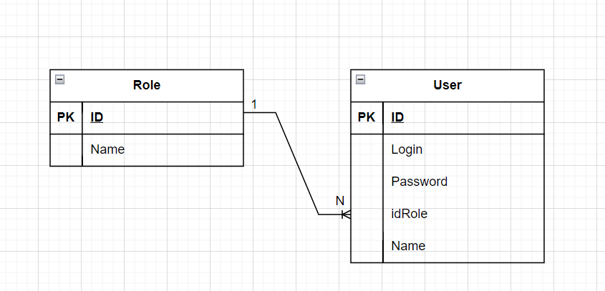
Проектирование

Slide 4
Проектирование
Цель проекта:
Облегчить жизнь клиентов в сфере питания, предоставляя им удобный и информативный инструмент для доставки еды из ресторана прямо до их двери. Задачи проекта:
Анализ рынка и конкурентов;
Проектирование функционала;
Дизайн пользовательского интерфейса;
Разработка и тестирование.

Slide 5
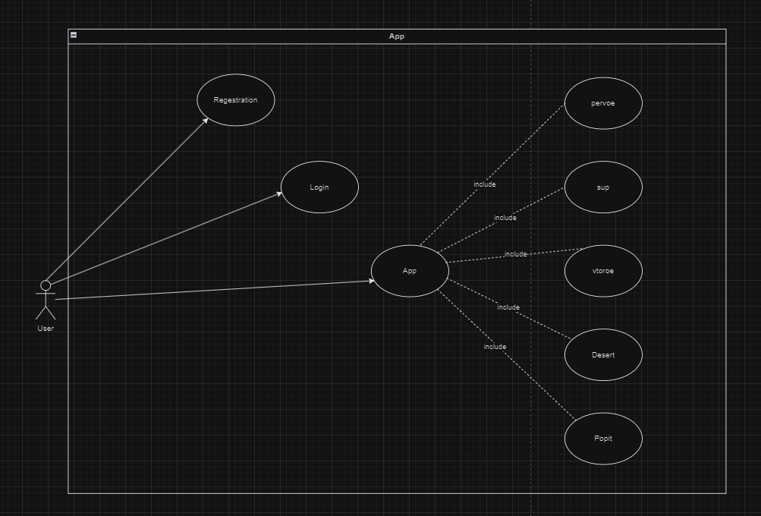
Проектирование

Slide 6
Разработка программного обеспечения
Для разработки программного обеспечения необходимо определить функциональные требования. Это включает в себя следующие этапы:
Определение функциональных требований;
Определение сценариев использования;
Определение интерфейсов пользователя;
Определение базы данных.

Slide 7
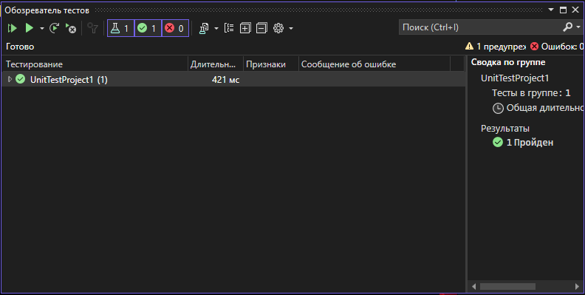
Unit тестирование

Slide 8
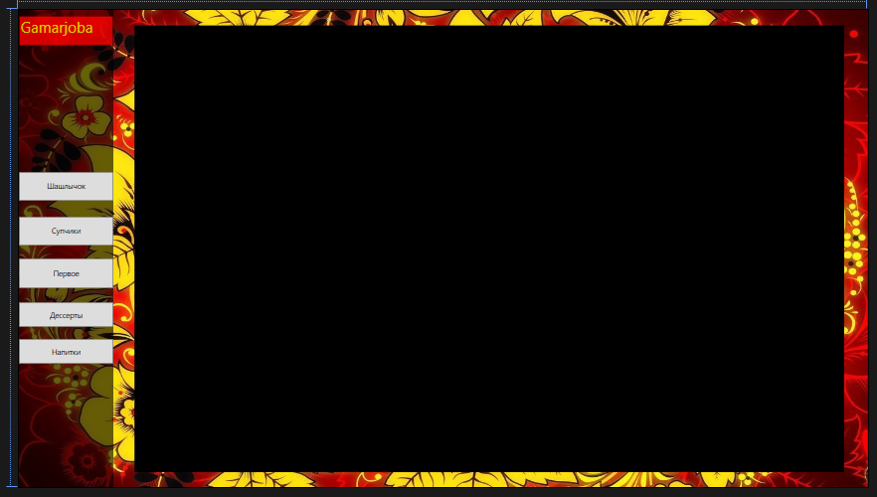
Демонстрация ресурса

Slide 9
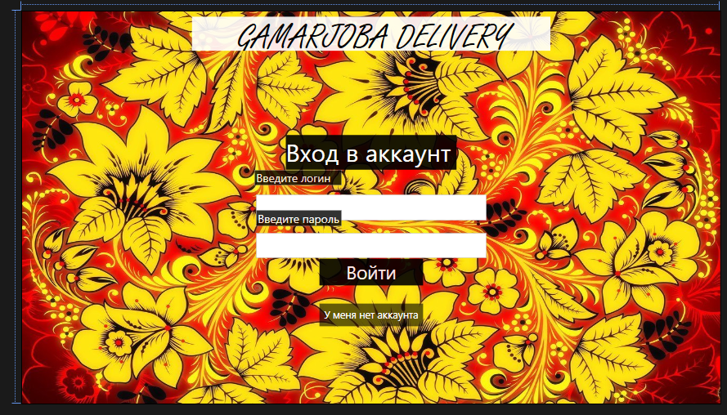
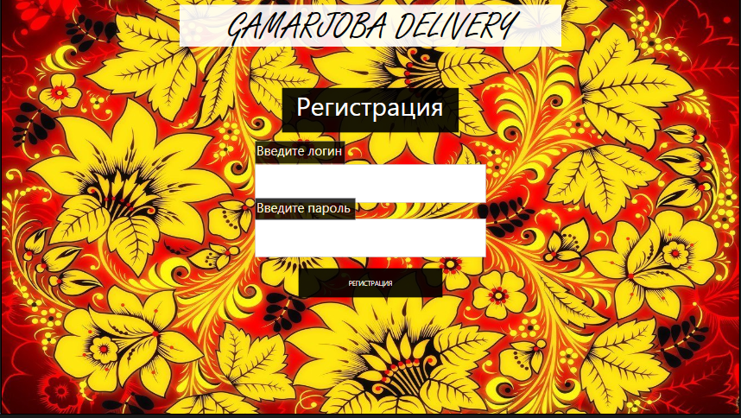
Демонстрация ресурса

Slide 10
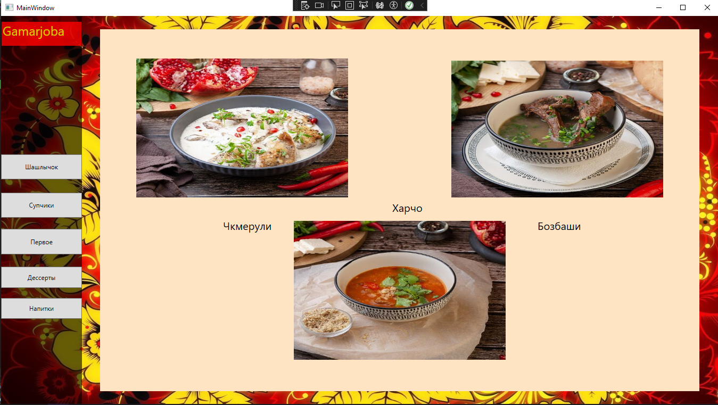
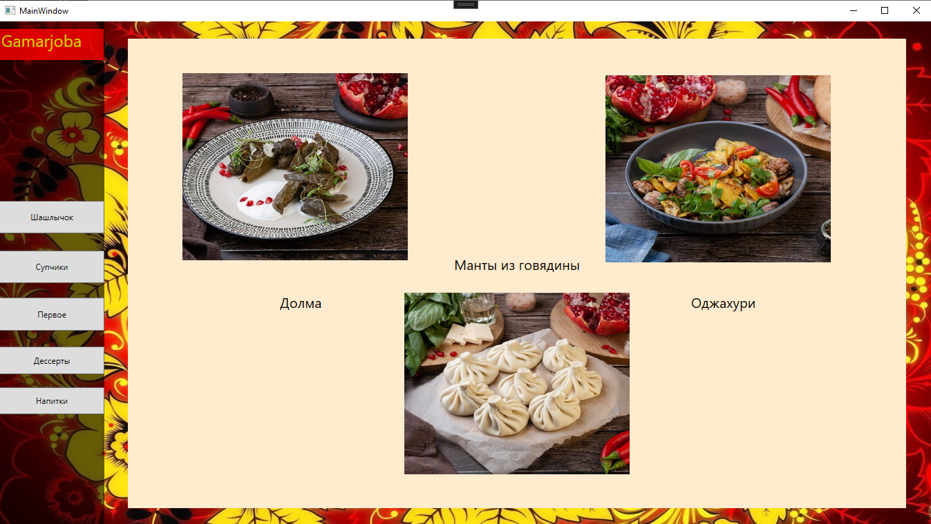
Демонстрация ресурса

Slide 11
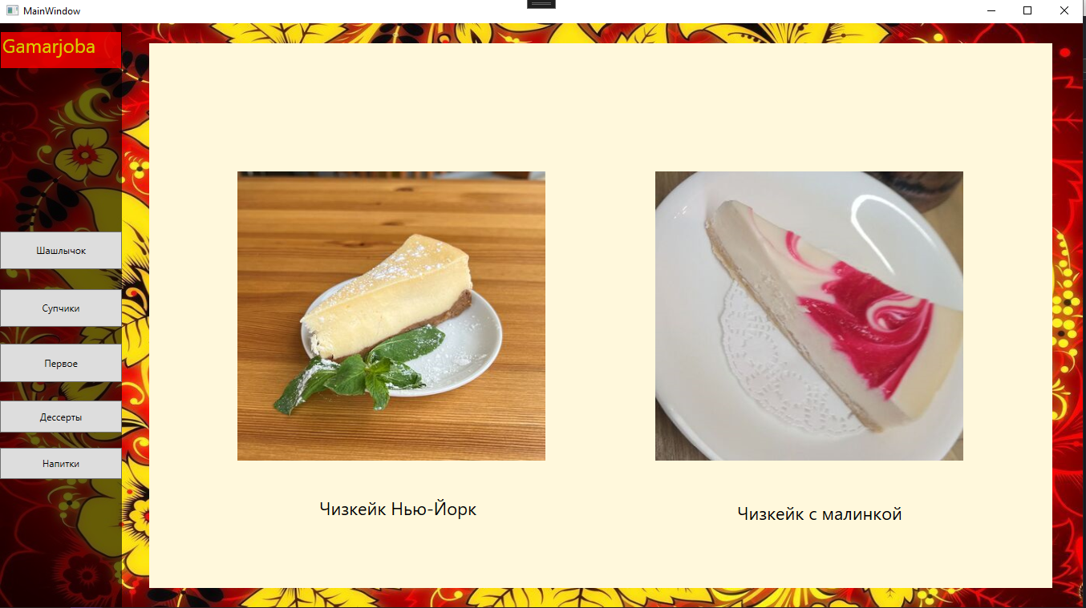
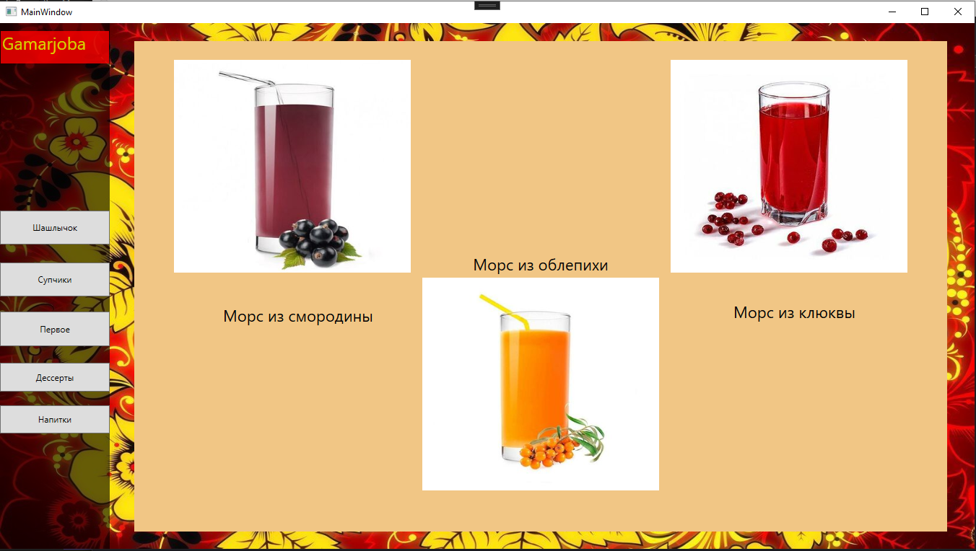
Демонстрация ресурса

Slide 12
Заключение
В целом, приложение для заказа доставки еды может быть полезным инструментом для тех, кто хочет облегчить себе жизнь. Оно может помочь пользователям у которых нет времени на готовку. Однако, следует помнить, что приложение для заказа доставки из ресторана не заменит более аутентичный прием пищи в нашем ресторане. Если у вас есть какие-то грустные мысли или вам стало скучно всегда ждем в нашем ресторане. В целом, приложение доставки еды может быть полезным дополнением к вашей жизни, если вы хотите быстро поесть не доходя до ресторана или не готовя самому.

Slide 13
Спасибо за внимание!

Slide 14
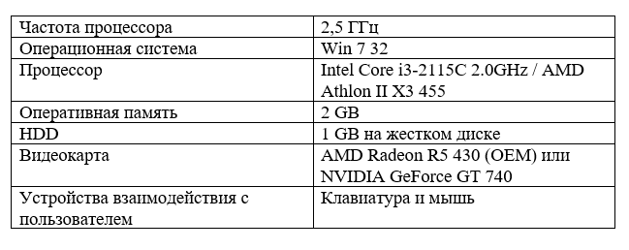
Рекомендуемые системные требования

Slide 15
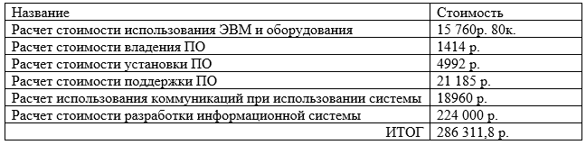
Оценка производственных затрат

